Slide 1
第十三章：半监督学习
2022年秋季 《机器学习概论》课程
主讲：连德富 特任教授 | 博士生导师
邮箱：liandefu@ustc.edu.cn
手机：13739227137
主页：http://staff.ustc.edu.cn/~liandefu

Slide 2
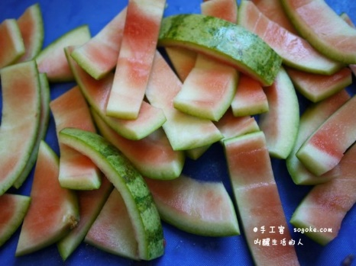
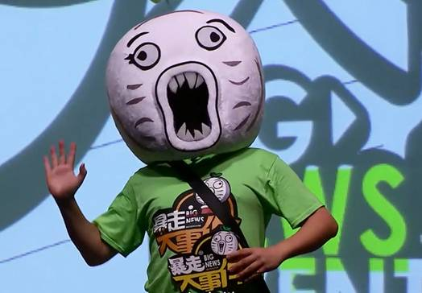
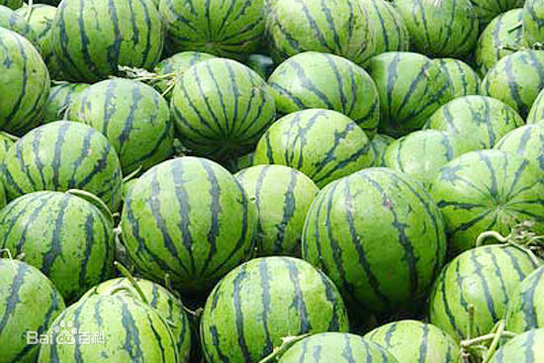
背景（半监督学习）
吃
隔壁老王
品瓜师

Slide 3
背景（半监督学习）
训练数据中的未标记样本并非待预测数据
（纯）半监督学习
吃
有标记样本
待测数据
模型
品瓜师
无标记样本
直推学习
假定学习过程中所考虑的未标记样本恰是待预测数据

Slide 4

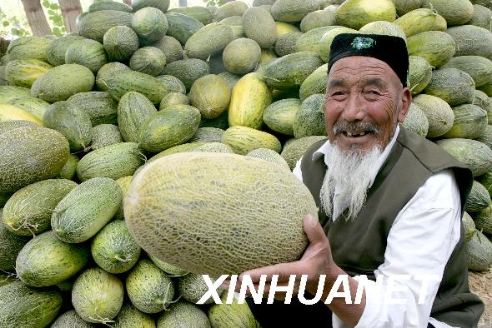
背景（主动学习）
吃
品瓜师

Slide 5

背景（主动学习）
有标记样本
预测
吃
模型
标注者
待测数据
品瓜师
无标记样本

Slide 6
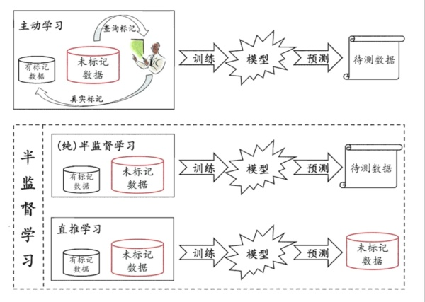
背景（半监督学习）

Slide 7
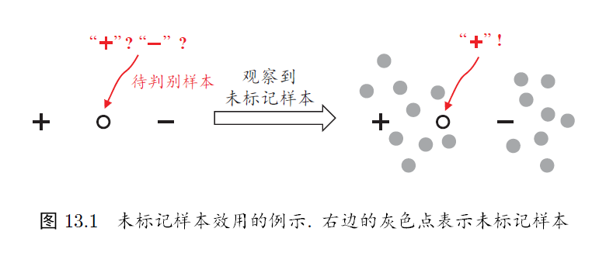
未标记样本的效用

Slide 8
未标记样本的假设
要利用未标记样本，必然要做一些将未标记样本所揭示的数据分布信息与类别标记相联系的假设，其中有两种常见的假设。
聚类假设（clustering assumption）
假设数据存在簇结构，同一簇的样本属于同一类别
流形假设（manifold assumption）
假设数据分布在一个流形结构上，邻近的样本具有相似的输出值
流形假设可看做聚类假设的推广

Slide 9
半监督算法
生成式方法
半监督SVM
图半监督学习
基于分歧的方法
半监督聚类

Slide 10
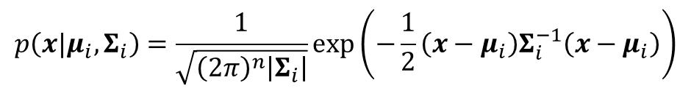

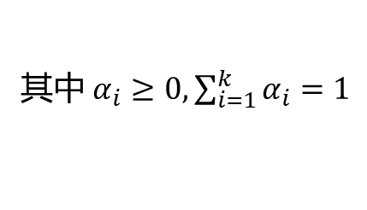
生成式方法
生成式方法是直接基于生成式模型的方法。
假设所有数据都是由同一个潜在模型生成的
假设样本由混合高斯混合模型生成, 且每个类别对应一个高斯混合成分：
$$p\left(x\right)=\sum_{i=1}^{k}{α_{i}p\left(x|μ_{i},Σ_{i}\right)}$$
其中 $α_{i}≥0,\sum_{i=1}^{k}{α_{i}}=1$
$$p\left(x|μ_{i},Σ_{i}\right)=\frac{1}{\sqrt{{\left(2π\right)}^{n}\left|Σ_{i}\right|}}\exp\left(−\frac{1}{2}\left(x−μ_{i}\right)Σ_{i}^{−1}\left(x−μ_{i}\right)\right)$$

Slide 11
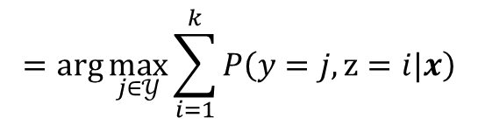

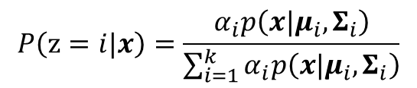
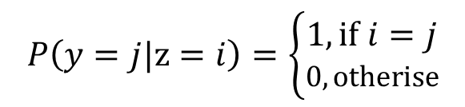
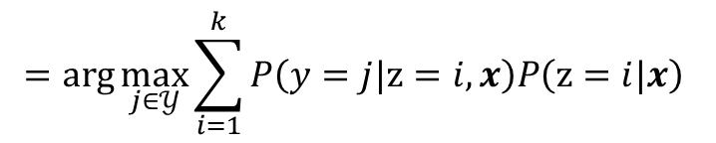
生成式方法
由最大化后验概率可知：
$$f\left(x\right)=\arg{\max_{j∈𝒴}{P\left(y=j|x\right)}}$$
$$=\arg{\max_{j∈𝒴}{\sum_{i=1}^{k}{P\left(y=j,z=i|x\right)}}}$$
$$P\left(y=j|z=i\right)=\left\{\begin{aligned}1, if i=j \\ 0, otherise\end{aligned}\right.$$
$$=\arg{\max_{j∈𝒴}{\sum_{i=1}^{k}{P\left(y=j|z=i,x\right)P\left(z=i|x\right) }}}$$
不涉及标记
$$P\left(z=i|x\right)=\frac{α_{i}p\left(x|μ_{i},Σ_{i}\right)}{\sum_{i=1}^{k}{α_{i}p\left(x|μ_{i},Σ_{i}\right)}}$$

Slide 12

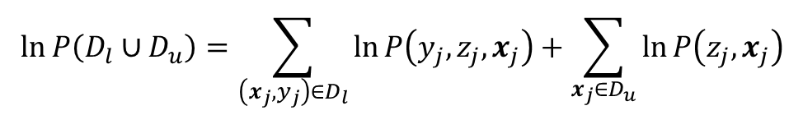

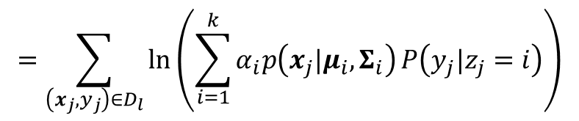
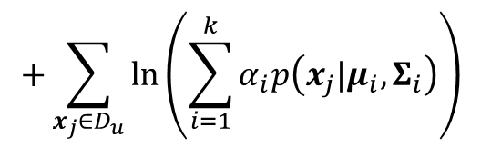
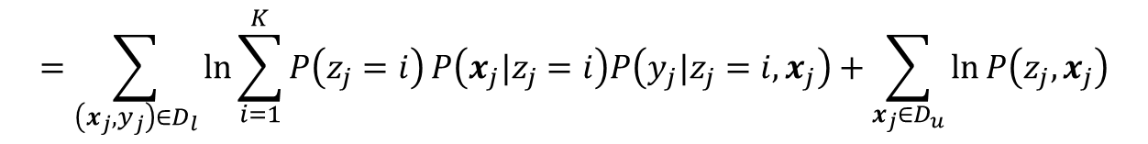
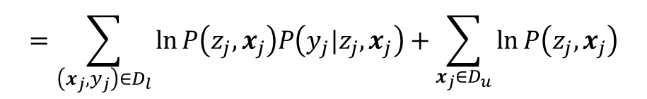
生成式方法
$$D_{l}=\left\{\left(x_{1},y_{1}\right),\left(x_{2},y_{2}\right),…,\left(x_{l},y_{l}\right)\right\}$$
$$D_{u}=\left\{x_{1+l},x_{2+l},x_{u+l}\right\}$$
假设样本独立同分布，且由同一个高斯混合模型生成，对数似然函数：
$$\ln{P\left(D_{l}∪D_{u}\right)}=\sum_{\left(x_{j},y_{j}\right)∈D_{l}}{\ln{P\left(y_{j},z_{j},x_{j}\right)}}+\sum_{x_{j}∈D_{u}}{\ln{P\left(z_{j},x_{j}\right)}}$$
$$=\sum_{\left(x_{j},y_{j}\right)∈D_{l}}{\ln{P\left(z_{j},x_{j}\right)P\left(y_{j}|z_{j},x_{j}\right)}}+\sum_{x_{j}∈D_{u}}{\ln{P\left(z_{j},x_{j}\right)}}$$
$$=\sum_{\left(x_{j},y_{j}\right)∈D_{l}}{\ln{\sum_{i=1}^{K}{P\left(z_{j}=i\right)}P\left(x_{j}|z_{j}=i\right)P\left(y_{j}|z_{j}=i,x_{j}\right)}}+\sum_{x_{j}∈D_{u}}{\ln{P\left(z_{j},x_{j}\right)}}$$
$$=\sum_{\left(x_{j},y_{j}\right)∈D_{l}}{\ln\left(\sum_{i=1}^{k}{α_{i}p\left(x_{j}|μ_{i},Σ_{i}\right)}P\left(y_{j}|z_{j}=i\right)\right)}$$
$$+\sum_{x_{j}∈D_{u}}{\ln\left(\sum_{i=1}^{k}{α_{i}p\left(x_{j}|μ_{i},Σ_{i}\right)}\right)}$$

Slide 13
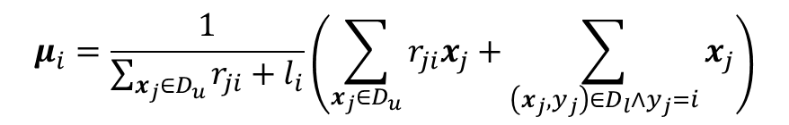
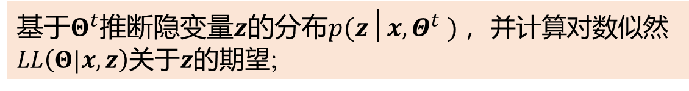
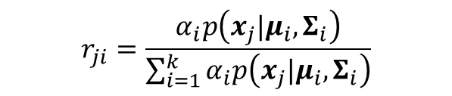


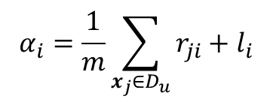
生成式方法
基于$Θ^{t}$推断隐变量$z$的分布$p(z│x,Θ^{t} )$，并计算对数似然$LL\left(Θ|x,z\right)$关于$z$的期望;
E
$$ℒ\left(p\left(z | x,Θ\right),Θ\right)=𝔼_{z\sim p(z│x,Θ^{t} )}LL\left(Θ|x,z\right)$$
$$=Q\left(Θ|Θ^{t}\right)$$
根据当前模型参数计算未标记样本属于各高斯混合成分的概率
$$r_{ji}=\frac{α_{i}p\left(x_{j}|μ_{i},Σ_{i}\right)}{\sum_{i=1}^{k}{α_{i}p\left(x_{j}|μ_{i},Σ_{i}\right)}}$$
M
寻找参数最大化期望似然;
$$Θ^{t+1}=\arg{\max_{Θ}{Q\left(Θ|Θ^{t}\right)}}$$
$$μ_{i}=\frac{1}{\sum_{x_{j}∈D_{u}}{r_{ji}+l_{i}}}\left(\sum_{x_{j}∈D_{u}}{r_{ji}x_{j}+\sum_{\left(x_{j},y_{j}\right)∈D_{l}∧y_{j}=i}{x_{j}}}\right)$$
$$α_{i}=\frac{1}{m}\sum_{x_{j}∈D_{u}}{r_{ji}+l_{i}}$$
$$Σ_{i}=\frac{1}{\sum_{x_{j}∈D_{u}}{r_{ji}+l_{i}}}\left(\sum_{x_{j}∈D_{u}}{r_{ji}\left(x_{j}−μ_{i}\right){\left(x_{j}−μ_{i}\right)}^{⊤}+\sum_{\left(x_{j},y_{j}\right)∈D_{l}∧y_{j}=i}{\left(x_{j}−μ_{i}\right){\left(x_{j}−μ_{i}\right)}^{⊤}}}\right)$$

Slide 14
生成式方法
将上述过程中的高斯混合模型换成混合专家模型，朴素贝叶斯模型等即可推导出其他的生成式半监督学习算法。
此类方法简单、易于实现, 在有标记数据极少的情形下往往比其他方法性能更好。
然而, 此类方法有一个关键: 模型假设必须准确, 即假设的生成式模型必须与真实数据分布吻合; 否则利用未标记数据反而会显著降低泛化性能。

Slide 15
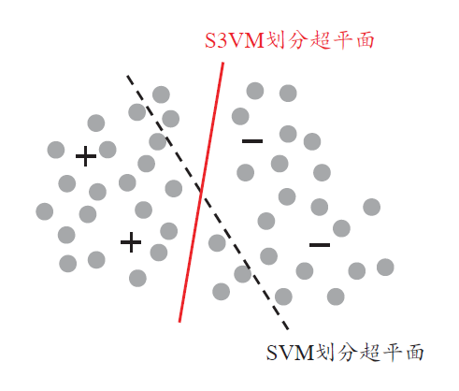
半监督SVM

Slide 16
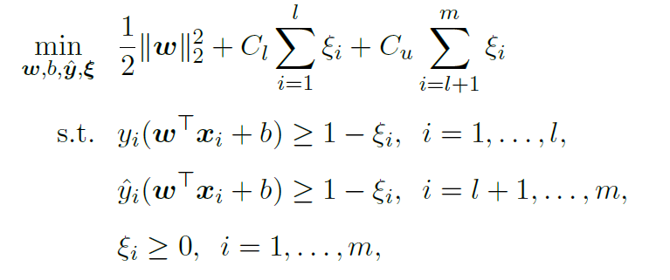
半监督SVM
半监督支持向量机中最著名的是TSVM(Transductive Support Vector Machine)
试图考虑对未标记样本进行各种可能的标记指派
即尝试将每个未标记样本分别作为正例或者负例，然后在所有这些结果中，寻求一个在所有样本上间隔最大化的划分超平面

Slide 17
半监督SVM
尝试未标记样本的各种标记指派是一个穷举过程，仅当为标记样本很少是才有可能直接求解
TSVM采用局部搜索来迭代地寻找近似解
训练
训练
有标记样本
SVM₁
SVM₀
训练
标注
无标记样本
伪标记

Slide 18
半监督SVM
训练
训练
交换样本标记
有标记样本
指派可能出错的样本
SVM₂
SVM₁
搜索
无标记样本

Slide 19
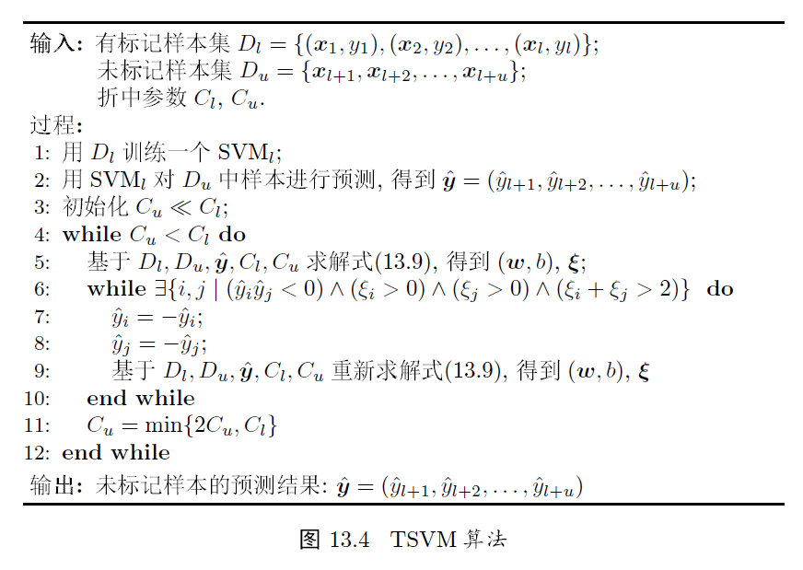
半监督SVM
未标记样本的伪标记不准确
可使得每轮迭代后目标函数值下降

Slide 20
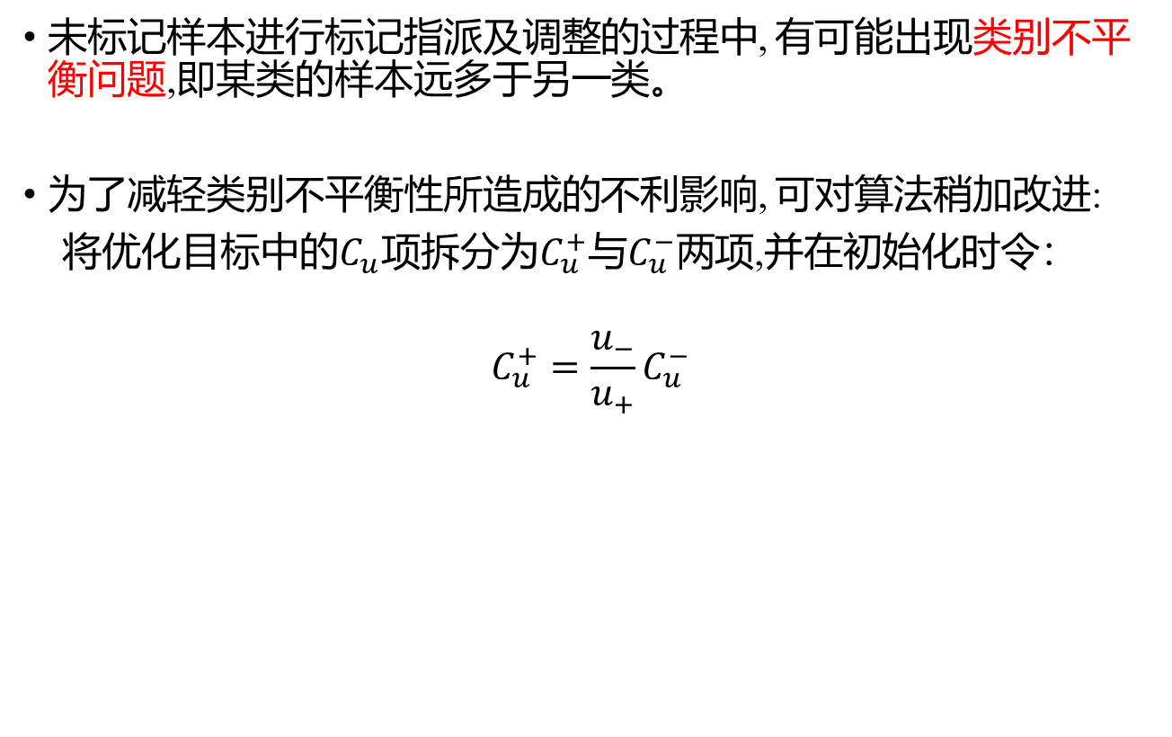
半监督SVM
未标记样本进行标记指派及调整的过程中, 有可能出现类别不平衡问题,即某类的样本远多于另一类。
为了减轻类别不平衡性所造成的不利影响, 可对算法稍加改进:
将优化目标中的$C_{u}$项拆分为$C_{u}^{+}$与$C_{u}^{−}$两项,并在初始化时令：
$$C_{u}^{+}=\frac{u_{−}}{u_{+}}C_{u}^{−}$$
$u_{+}$和 $u_{−}$为基于伪标记而当做正、反例使用的未标记样本

Slide 21
半监督SVM
显然, 搜寻标记指派可能出错的每一对未标记样本进行调整, 仍是一个涉及巨大计算开销的大规模优化问题。
因此, 半监督SVM研究的一个重点是如何设计出高效的优化求解策略
例如基于图核(graph kernel)函数梯度下降的Laplacian SVM [Chapelle and Zien, 2005]、基于标记均值估计的meanS3VM[Li et al., 2009]等.

Slide 22
图半监督学习
给定一个数据集, 我们可将其映射为一个图, 数据集中每个样本对应于图中一个结点, 若两个样本之间的相似度很高(或相关性很强), 则对应的结点之间存在一条边, 边的“强度”(strength)正比于样本之间的相似度(或相关性)
将有标记样本所对应的结点想象为染过色, 而未标记样本所对应的结点则尚未染色。半监督学习就对应于“颜色”在图上扩散或传播的过程
由于一个图对应了一个矩阵, 这就使得我们能基于矩阵运算来进行半监督学习算法的推导与分析

Slide 23


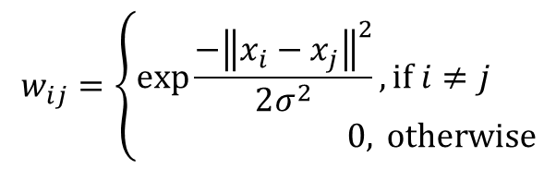
图半监督学习
先基于$D_{l}∪D_{u}$构建图$G=\left(V,E\right)$，其中节点集
边集$E$可表示为一个相似度矩阵，常基于高斯函数定义为
$$V=\left\{x_{1},…,x_{l},x_{l+1},x_{l+u}\right\}$$
$$w_{ij}=\left\{\begin{aligned}\exp{\frac{−{\left\|x_{i}−x_{j}\right\|}^{2}}{2σ^{2}}}&,if i≠j \\ 0,& otherwise\end{aligned}\right.$$

Slide 24

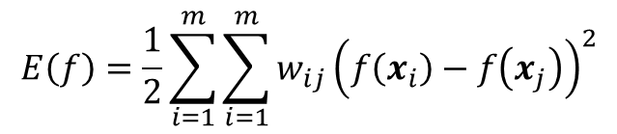



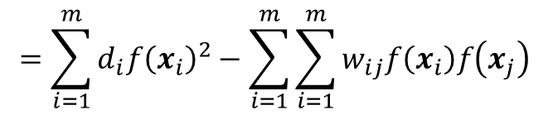
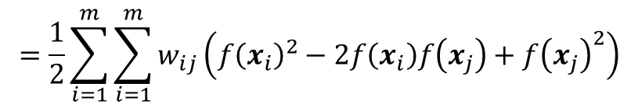

图半监督学习
假定从图$G=\left(V,E\right)$ 将学得一个实值函数$f:V→ℝ$
直观上讲相似的样本应具有相似的标记,于是可定义关于$f$的“能量函数”(energy function)[Zhu et al., 2003]:
$$E\left(f\right)=\frac{1}{2}\sum_{i=1}^{m}{\sum_{i=1}^{m}{w_{ij}{\left(f\left(x_{i}\right)−f\left(x_{j}\right)\right)}^{2}}}$$
$$=\frac{1}{2}\sum_{i=1}^{m}{\sum_{i=1}^{m}{w_{ij}\left(f{\left(x_{i}\right)}^{2}−2f\left(x_{i}\right)f\left(x_{j}\right)+f{\left(x_{j}\right)}^{2}\right)}}$$
$$d_{i}=\sum_{j=1}^{m}{w_{ij}}$$
$$=\sum_{i=1}^{m}{d_{i}f{\left(x_{i}\right)}^{2}}−\sum_{i=1}^{m}{\sum_{i=1}^{m}{w_{ij}f\left(x_{i}\right)f\left(x_{j}\right)}}$$
$$D=diag\left(d_{1},d_{2},…,d_{m}\right)$$
$$=f^{⊤}\left(D−W\right)f$$
$$f=\left(f\left(x_{1}\right),…,f\left(x_{l}\right),f\left(x_{l+1}\right),…,f\left(x_{l+u}\right)\right)$$

Slide 25

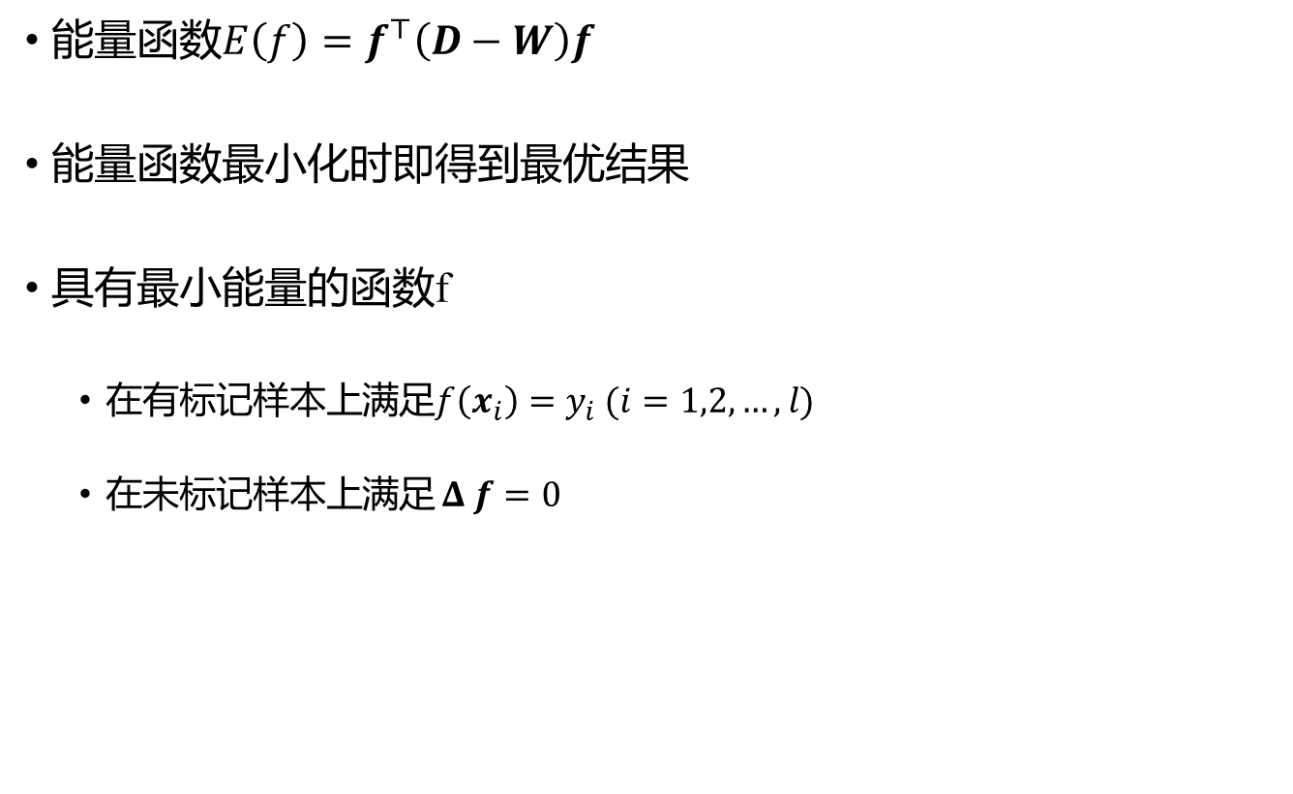
监督学习
能量函数$E\left(f\right)=f^{⊤}\left(D−W\right)f$
能量函数最小化时即得到最优结果
具有最小能量的函数f
在有标记样本上满足$f\left(x_{i}\right)=y_{i}$ $(i=1,2,…,l)$
在未标记样本上满足 $Δ f=0$
$Δ=D−W$ 称为拉普拉斯矩阵

Slide 26



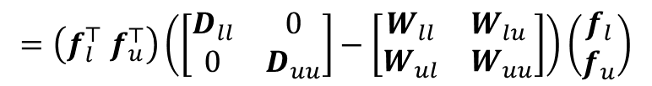
图半监督学习
采用分块矩阵表示方式:
令$\frac{∂E\left(f\right)}{f_{u}}=0$可得
$$E\left(f\right)=f^{⊤}\left(D−W\right)f$$
$$=\left(f_{l}^{⊤} f_{u}^{⊤}\right)\left(\left[\begin{matrix}D_{ll} & 0 \\ 0 & D_{uu}\end{matrix}\right]−\left[\begin{matrix}W_{ll} & W_{lu} \\ W_{ul} & W_{uu}\end{matrix}\right]\right)\left(\begin{aligned}f_{l} \\ f_{u}\end{aligned}\right)$$
$$=f_{l}^{⊤}\left(D_{ll}−W_{ll}\right)f_{l}−2f_{u}^{⊤}W_{ul}f_{l}+f_{u}^{⊤}\left(D_{uu}−W_{uu}\right)f_{u}$$
$$f_{u}={\left(D_{uu}−W_{uu}\right)}^{−1}W_{ul}f_{l}$$

Slide 27
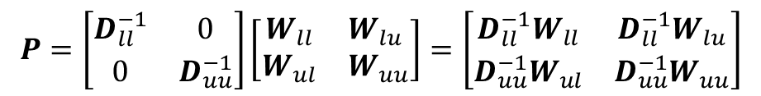





图半监督学习
若对$W$矩阵归一化 $P=D^{−1}W$
$$P=\left[\begin{matrix}D_{ll}^{−1} & 0 \\ 0 & D_{uu}^{−1}\end{matrix}\right]\left[\begin{matrix}W_{ll} & W_{lu} \\ W_{ul} & W_{uu}\end{matrix}\right]=\left[\begin{matrix}D_{ll}^{−1}W_{ll} & D_{ll}^{−1}W_{lu} \\ D_{uu}^{−1}W_{ul} & D_{uu}^{−1}W_{uu}\end{matrix}\right]$$
令$\frac{∂E\left(f\right)}{f_{u}}=0$可得
$$f_{u}={\left(D_{uu}−W_{uu}\right)}^{−1}W_{ul}f_{l}$$
$$={\left(I−D_{uu}^{−1}W_{uu}\right)}^{−1}D_{uu}^{−1}W_{ul}f_{l}$$
$$={\left(I−P_{uu}\right)}^{−1}P_{ul}f_{l}$$

Slide 28


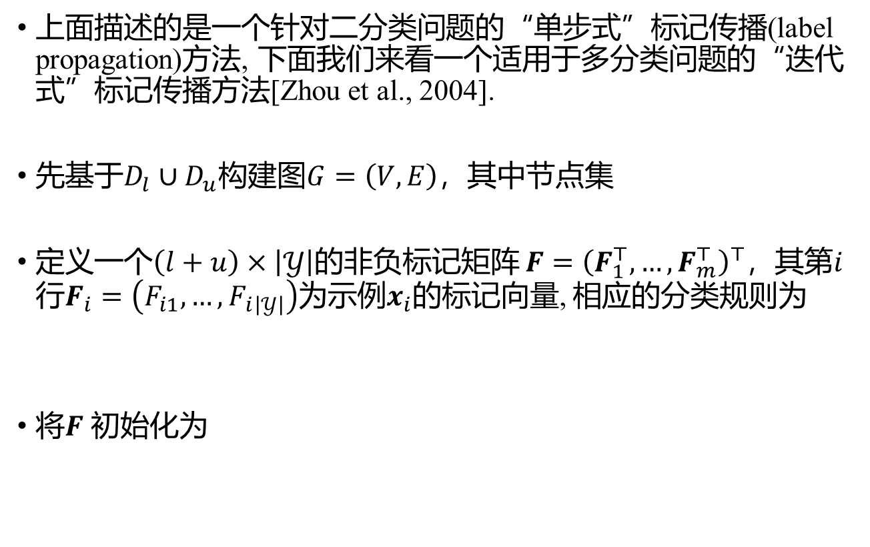
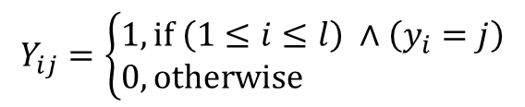


图半监督学习
上面描述的是一个针对二分类问题的“单步式”标记传播(label propagation)方法, 下面我们来看一个适用于多分类问题的“迭代式”标记传播方法[Zhou et al., 2004].
先基于$D_{l}∪D_{u}$构建图$G=\left(V,E\right)$，其中节点集
定义一个$\left(l+u\right)×\left|𝒴\right|$的非负标记矩阵 $F={\left(F_{1}^{⊤},…,F_{m}^{⊤}\right)}^{⊤}$，其第$i$行$F_{i}=\left(F_{i1},…,F_{i\left|𝒴\right|}\right)$为示例$x_{i}$的标记向量, 相应的分类规则为
将$F$ 初始化为
$$V=\left\{x_{1},…,x_{l},x_{l+1},x_{l+u}\right\}$$
$$y_{i}=\underset{1≤j≤\left|𝒴\right|}{argmax}{F_{ij}}$$
$$Y_{ij}=\left\{\begin{aligned}1,&if \left(1≤i≤l\right) ∧\left(y_{i}=j\right) \\ 0,&otherwise\end{aligned}\right.$$
$$F\left(0\right)=Y$$
$Y$的前$l$行 为$l$个有标记样本的标记向量

Slide 29



图半监督学习
基于$W$构造一个标记传播矩阵$S=D^{−\frac{1}{2}}WD^{−\frac{1}{2}}$
其中$D^{−\frac{1}{2}}=diag\left(\frac{1}{\sqrt{d_{1}}},…,\frac{1}{\sqrt{d_{m}}}\right)$
有迭代计算式:
基于迭代至收敛可得:
$$F\left(t+1\right)=α S F\left(t\right)+\left(1−α\right) Y$$
$$F^{∗}=\lim_{t→∞}F\left(t\right)=\left(1−α\right){\left(I−αS\right)}^{−1}Y$$

Slide 30
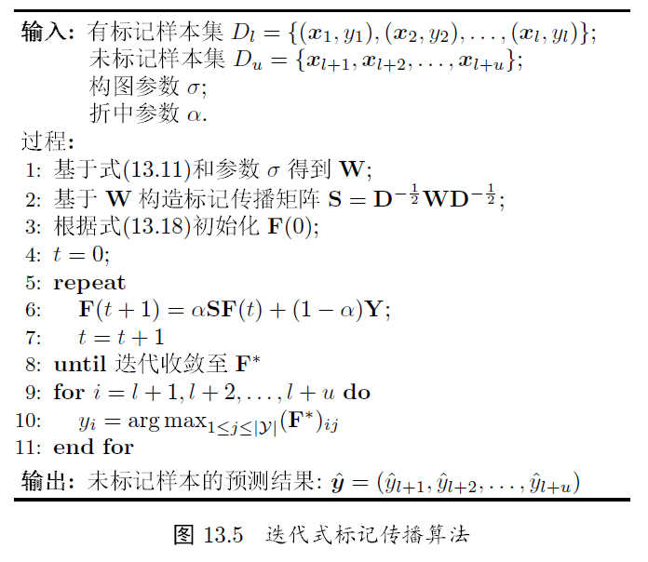
图半监督学习

Slide 31

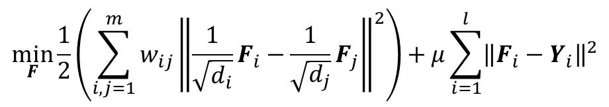



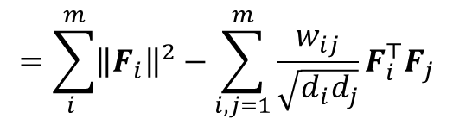
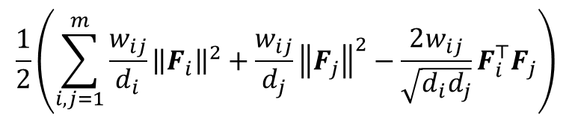
图半监督学习
事实上, 算法对应于正则化框架[Zhou et al., 2004]:
当$μ=\frac{1−α}{α}$时，最优解恰为迭代算法的收敛解 $F^{∗}$
$$\min_{F}{\frac{1}{2}\left(\sum_{i,j=1}^{m}{w_{ij}{\left\|\frac{1}{\sqrt{d_{i}}}F_{i}−\frac{1}{\sqrt{d_{j}}}F_{j}\right\|}^{2}}\right)}+μ\sum_{i=1}^{l}{{\left\|F_{i}−Y_{i}\right\|}^{2}}$$
$$\min_{F}{tr\left(F^{⊤}\left(I−S\right)F\right)+μ{\left\|F−Y\right\|}_{F}^{2}}$$
$$\frac{1}{2}\left(\sum_{i,j=1}^{m}{\frac{w_{ij}}{d_{i}}{\left\|F_{i}\right\|}^{2}+\frac{w_{ij}}{d_{j}}{\left\|F_{j}\right\|}^{2}−\frac{2w_{ij}}{\sqrt{d_{i}d_{j}}}F_{i}^{⊤}F_{j}}\right)$$
$$=\sum_{i }^{m}{{\left\|F_{i}\right\|}^{2}}−\sum_{i,j=1}^{m}{\frac{w_{ij}}{\sqrt{d_{i}d_{j}}}F_{i}^{⊤}F_{j}}$$
$$={\left\|F\right\|}_{F}^{2}−tr\left(F^{⊤}SF\right)$$

Slide 32
图半监督学习
图半监督学习方法在概念上相当清晰, 且易于通过对所涉矩阵运算的分析来探索算法性质。
但此类算法的缺陷也相当明显
首先，存储开销高
其次, 由于构图过程仅能考虑训练样本集, 难以判知新样本在图中的位置, 因此, 在接收到新样本时, 或是将其加入原数据集对图进行重构并重新进行标记传播, 或是需引入额外的预测机制

Slide 33
基于分歧的方法
生成式、半监督SVM、图半监督学习等基于单学习器
基于分歧的方法(disagreement-based methods)使用多学习器，disagreement亦称diversity
学习器之间的“分歧”(disagreement)对未标记数据的利用至关重要
协同训练(co-training)[Blum and Mitchell, 1998]是基于分歧的方法的重要代表, 它最初是针对“多视图”(multi-view)数据设计的, 因此也被看作“多视图学习”(multi-view learning)的代表.

Slide 34
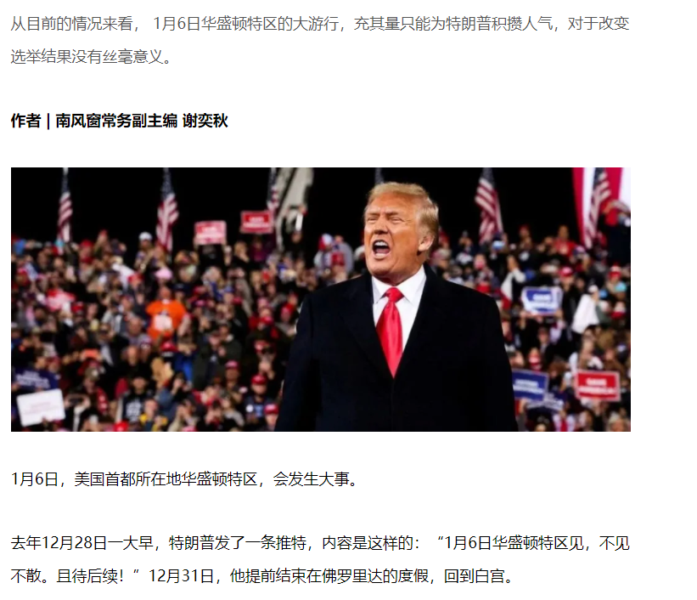
基于分歧的方法
文字视图
图片视图
新闻分类任务中的双视图

Slide 35
基于分歧的方法
协同训练正是很好地利用了多视图的“相容互补性”。 假设数据拥有两个“充分”(sufficient)且“条件独立”视图。
视图1
最确信样本
视图2
模型1
模型2
最确信样本

Slide 36
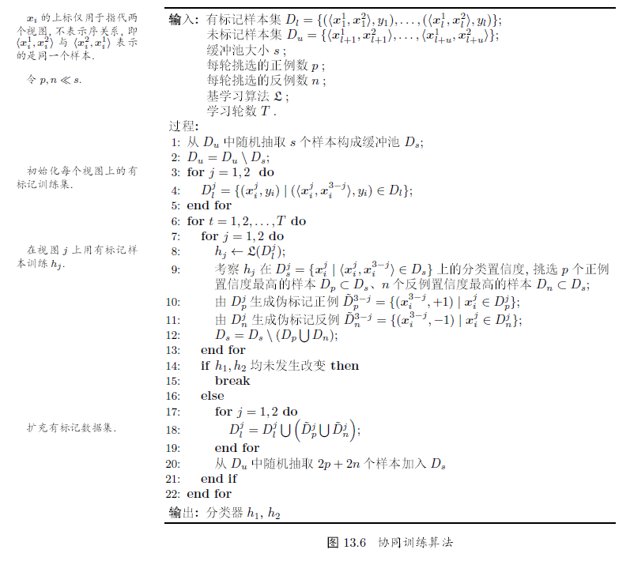
基于分歧的方法
在每个视图上基于有标记样本分别训练出一个分类器，然后让每个分类器分别去挑选自己最有把握的未标记样本赋予伪标记
将伪标记样本提供给另外一个分类器作为新增的有标记样本用于训练更新

Slide 37
基于分歧的方法
协同训练过程虽简单, 但令人惊讶的是, 理论证明显示出, 若两个视图充分且条件独立, 则可利用未标记样本通过协同训练将弱分类器的泛化性能提升到任意高[Blum and Mitchell, 1998]
视图的条件独立性在现实任务中通常很难满足,不会是条件独立的，性能提升幅度不会那么大
研究表明, 即使在更弱的条件下,协同训练仍可有效地提升弱分类器的性能[周志华, 2013]

Slide 38
基于分歧的方法
协同训练算法本身是为多视图数据而设计的, 但此后出现了一些能在单视图数据上使用的变体算法
它们或是使用不同的学习算法[Goldman and Zhou,2000]、或使用不同的数据采样[Zhou and Li, 2005b]、甚至使用不同的参数设置[Zhou and Li, 2005a]来产生不同的学习器, 也能有效地利用未标记数据来提升性能
后续理论研究发现, 此类算法事实上无需数据拥有多视图, 仅需弱学习器之间具有显著的分歧(或差异), 即可通过相互提供伪标记样本的方式来提高泛化性能[周志华, 2013]

Slide 39
基于分歧的方法
基于分歧的方法只需采用合适的基学习器, 就较少受到模型假设、损失函数非凸性和数据规模问题的影响, 学习方法简单有效、理论基础相对坚实、适用范围较为广泛。
为了使用此类方法, 需能生成具有显著分歧、性能尚可的多个学习器, 但当有标记样本很少、尤其是数据不具有多视图时, 要做到这一点并不容易。

Slide 40
半监督聚类
聚类是一种典型的无监督学习任务
在现实聚类任务中我们往往能获得一些额外的监督信息, 于是可通过“半监督聚类”(semi-supervised clustering)来利用监督信息以获得更好的聚类效果
聚类任务中获得的监督信息大致有两种类型：
第一种类型是“ 必连”(must-link)与“勿连”(cannot-link)约束，前者是指样本必属于同一个簇, 后者则是指样本必不属于同一个簇；
第二种类型的监督信息则是少量的有标记样本

Slide 41
半监督聚类
约束k均值(Constrained k-means)算法[Wagstaff et al., 2001]是利用第一类监督信息的代表。
该算法是k均值算法的扩展,它在聚类过程中要确保“必连”关系集合与“勿连”关系集合中的约束得以满足, 否则将返回错误提示。

Slide 42
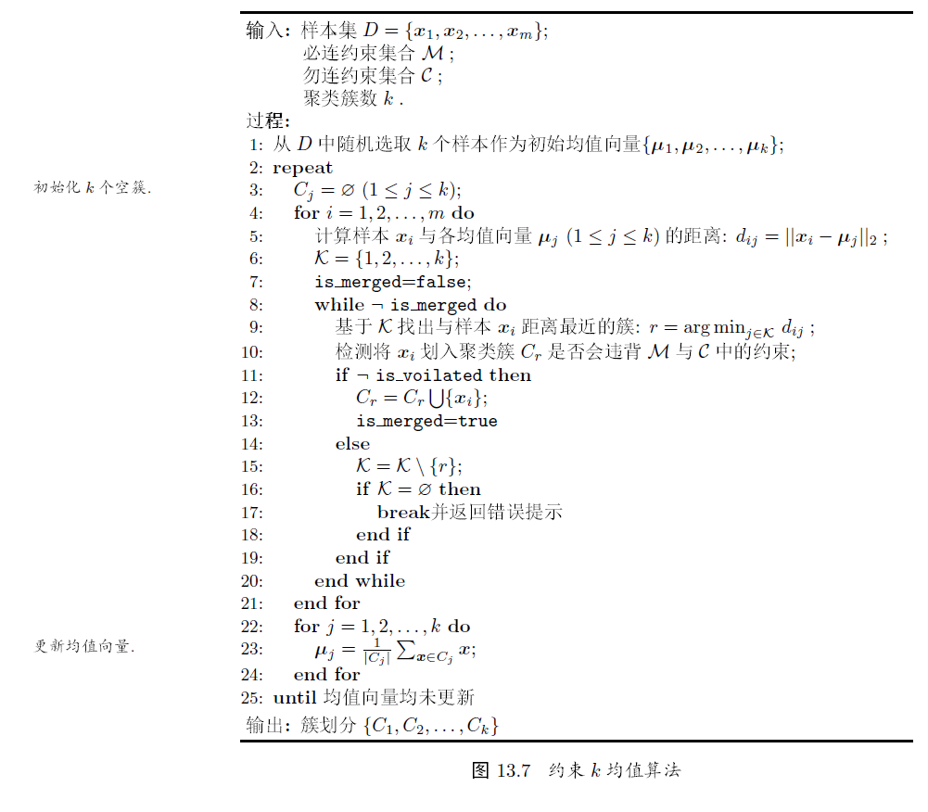
半监督聚类
不冲突，选择最近的簇
冲突，尝试次近的簇
找不到满足条件的簇，报错

Slide 43
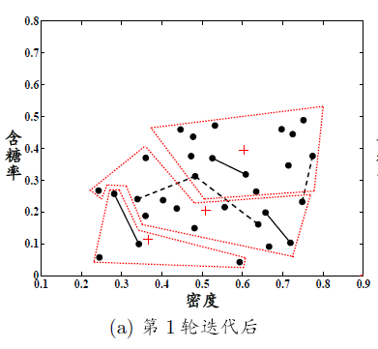



半监督聚类
在西瓜数据集4.0上运行结果

Slide 44
半监督聚类
第二种监督信息是少量有标记样本。即假设少量有标记样本属于k个聚类簇。
将它们作为“种子”, 用它们初始化k均值算法的k个聚类中心, 并且在聚类簇迭代更新过程中不改变种子样本的簇隶属关系
这样就得到了约束种子k均值(Constrained Seed k-means)算法[Basu et al., 2002]。

Slide 45

半监督聚类
用有标记样本初始化簇中心
用有标记样本初始化k个簇

Slide 46




半监督聚类
在西瓜数据集4.0上运行结果

